Slide 1
(保理)报送国际收支申报数据的接口规范
&&
(保理)系统实现简介
http://www.safe.gov.cn
http://www.safesvc.gov.cn

Slide 2
Contents
www.vteamsystem.com.cn
与国际收支相关的概念
(保理)报送国际收支申报数据的业务规范
(保理)报送国际收支申报数据的技术规范
保理系统实现报送的流程
简单的操作示例

Slide 3
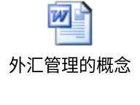
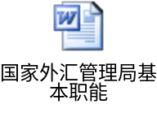
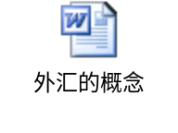
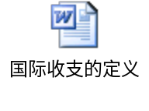
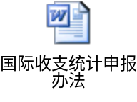
与国际收支相关的概念
www.vteamsystem.com.cn
国际收支
外汇管理
国家外汇
管理局
外汇
相关概念
国际收支
银行
国际收支
统计申报

Slide 4
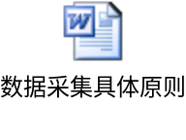
(保理)报送国际收支申报数据的业务规范
www.vteamsystem.com.cn
数据采集原则
境内－
非特殊经济区
境 外
境内｜特殊经济区
境内收入核销
境内汇款申请
涉外收入申报
境外汇款申请
？？
Notes:
包含有境内保税区、出口加工区、钻石交易所等特殊经济区域以及境内深加工结转。

Slide 5
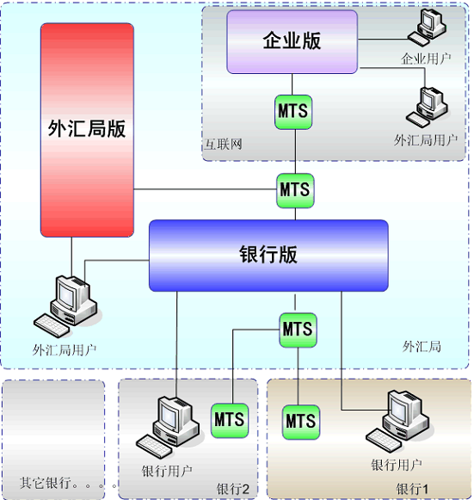
(保理)报送国际收支申报数据的技术规范1
申报信息上传(XML)
error信息下载

Slide 6
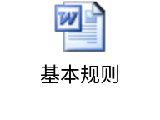
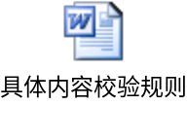
(保理)报送国际收支申报数据的技术规范2
www.vteamsystem.com.cn
  BOPA-涉外收入申报单
报文文件名
实施细则
申报/核销号码
组织机构代码
  BOPB-境外汇款申请书
  BOPD-出口收汇核销专
  用联(境内收入)
内容校验规则
  BOPE-境内汇款申请书
其他细则等
报文类型
报文具体要求

Slide 7
保理系统实现报送的流程-申报信息上传
www.vteamsystem.com.cn
保理交易
信息自动生成
信息补填
信息上传
融资
买方还款
担保付款
(交易放行)
申报/核销
（自动产生
部分信息）
XML报文自动
产生与上传
信息新增、
补充、修改;
出报表
部分交易
在交易放行后
依数据采集原则
备档报文
依报文生成细则
依交易自动给报文填值
补充保理交易外的栏位值
纯手工新增报文或修改历史报文

Slide 8
保理系统实现报送的流程-error信息下载
www.vteamsystem.com.cn
获取
error报文
修改
报文
报文
重新上传
解析error报文；
记录error原因。
依据error原因
对报文做修改。
对修正后的信息视正常信息上传。

Slide 9
简单的操作示例
www.vteamsystem.com.cn
EF参数
EF交易
收支申报
报文上传
/日终
分行信息
客户信息
买方付款
补充
报文上传
/日终
报文查询

Slide 10
Q & A
www.vteamsystem.com.cn

